Slide 1
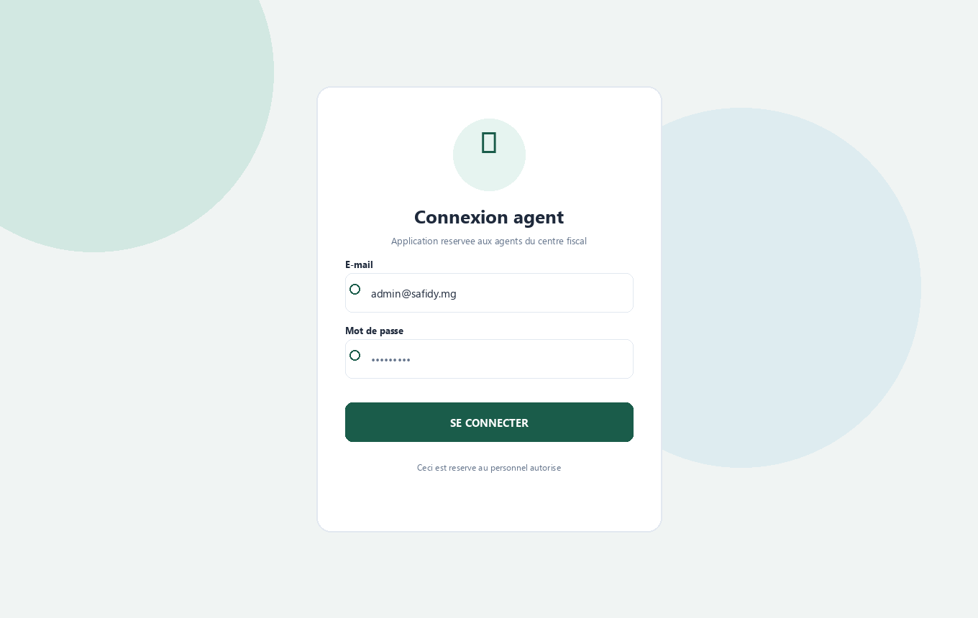
SAFIDY
Manuel d'utilisation
Application web de gestion et de suivi de l'Impot sur le Revenu (IR)
Centre fiscal — Madagascar
Projet de fin d'etudes — Version 1.0
Documentation des pages, fonctionnalites, modification apportees et ordre de test.

Slide 2
Sommaire
Ce que contient ce manuel
1. Presentation generale
Objectif, public, architecture
2. Comptes de connexion
Identifiants et roles
3. Visite guidee page par page
14 ecrans expliques
4. Fonctionnalites cles
Calcul de l'IR, acomptes, penalites...
5. Modifications apportees (avant / apres)
Ce qui a change
6. Ordre de test recommande
Etapes de verification
Safidy — Manuel d'utilisation
2

Slide 3
Presentation generale
A quoi sert l'application
▪ Objectif : enregistrer les contribuables, gerer les declarations d'IR, calculer l'impot automatiquement.
▪ Public : reserve aux agents du centre fiscal (aucun espace contribuable).
▪ Modules : contribuables, declarations, deficits, acomptes, paiements, penalites, suspensions, statistiques, audit, administration.
▪ Stack : React + Vite (frontend), Spring Boot + PostgreSQL (backend).
▪ Architecture : React → Spring Boot → PostgreSQL (monolithe MVC simple).
En un coup d'oeil
Frontend
React 19, Vite, Axios, React Router
Backend
Spring Boot, Web, JPA, Security, JWT, BCrypt
Base
PostgreSQL
Securite
JWT + jeton de session + timeout d'inactivite
Safidy — Manuel d'utilisation
3

Slide 4
Comptes de connexion
Identifiants de test (mot de passe identique)
E-mail (identifiant) | Mot de passe | Role | Acces
admin@safidy.mg | admin1234 | ADMIN | Tout + Administration
resp@safidy.mg | admin1234 | RESPONSABLE | Tout sauf Administration
resp2@safidy.mg | admin1234 | RESPONSABLE | Tout sauf Administration
agent@safidy.mg | admin1234 | AGENT | Operations courantes
agent2@safidy.mg | admin1234 | AGENT | Operations courantes
A savoir
• Le script 06_insert_test_data.sql cree 3 comptes (admin, resp, agent) ; 08_seed_complet.sql en cree 5.
• Mot de passe identique pour tous : admin1234 (hash BCrypt en base).
• Apres 5 echecs, le compte est automatiquement BLOQUE.
Safidy — Manuel d'utilisation
4

Slide 5
Roles et droits
Qui peut faire quoi
Role | Peut faire | Page Administration
ADMIN | Acces complet a tous les modules | Oui : comptes agents + parametres fiscaux
RESPONSABLE | Modules metier (contribuables, declarations, paiements...) | Non (lecture des parametres possible)
AGENT | Operations courantes sur les dossiers | Non (masquee du menu)
Le menu lateral masque automatiquement l'entree « Administration » pour les roles autres que ADMIN.
L'ecriture d'un parametre fiscal est reservee a l'ADMIN ; sa lecture est ouverte a ADMIN et RESPONSABLE.
Safidy — Manuel d'utilisation
5

Slide 6
Connexion
Route : /login • Acces : Tous (non connecte)
▪ Champs E-mail et Mot de passe (pre-remplis pour le test).
▪ Bouton œil pour afficher / masquer le mot de passe.
▪ Se connecter : verifie le mot de passe (BCrypt) et delivre un jeton JWT.
▪ En cas d'echec : message d'erreur ; 5 echecs = compte BLOQUE.
▪ Un compte non ACTIF (bloque) ne peut pas se connecter.
Safidy — Manuel d'utilisation
6

Slide 7
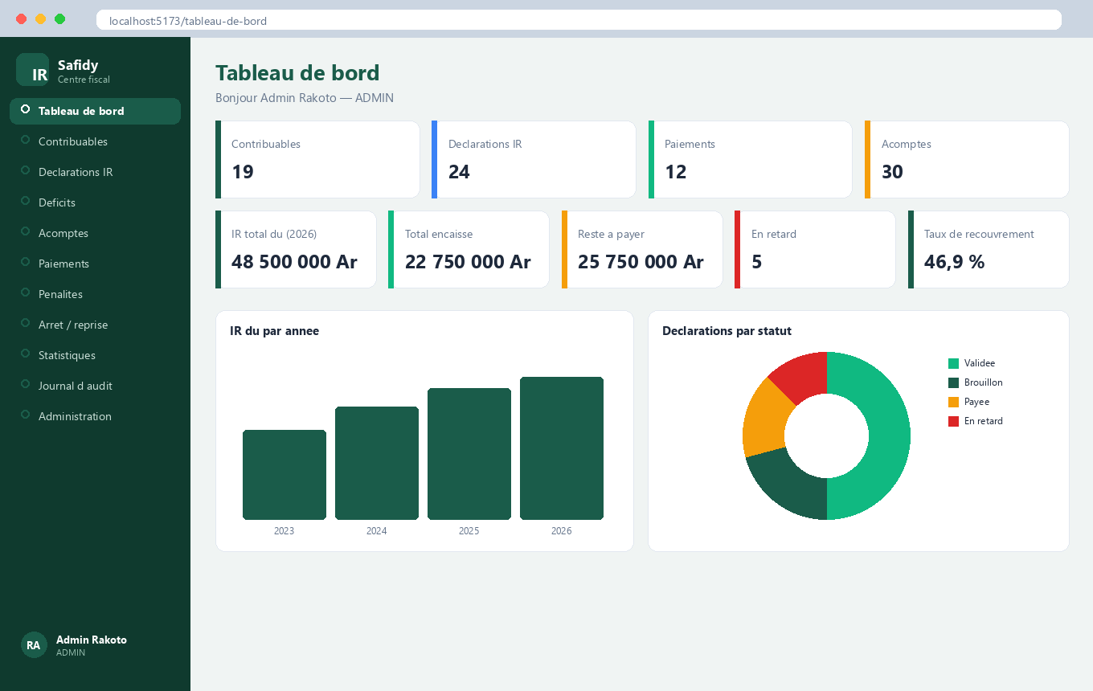
Tableau de bord
Route : /dashboard • Acces : Tous les agents
▪ 4 indicateurs : contribuables, declarations, paiements, acomptes.
▪ 5 cartes financieres : IR total du, encaisse, reste a payer, en retard, taux de recouvrement.
▪ Graphique IR du par annee (barres) et declarations par statut (camembert).
▪ Alertes : Top 5 des impayes et echeances d'acomptes dans 30 jours.
▪ Bouton « Voir » vers la fiche d'un contribuable en retard.
Safidy — Manuel d'utilisation
7

Slide 8
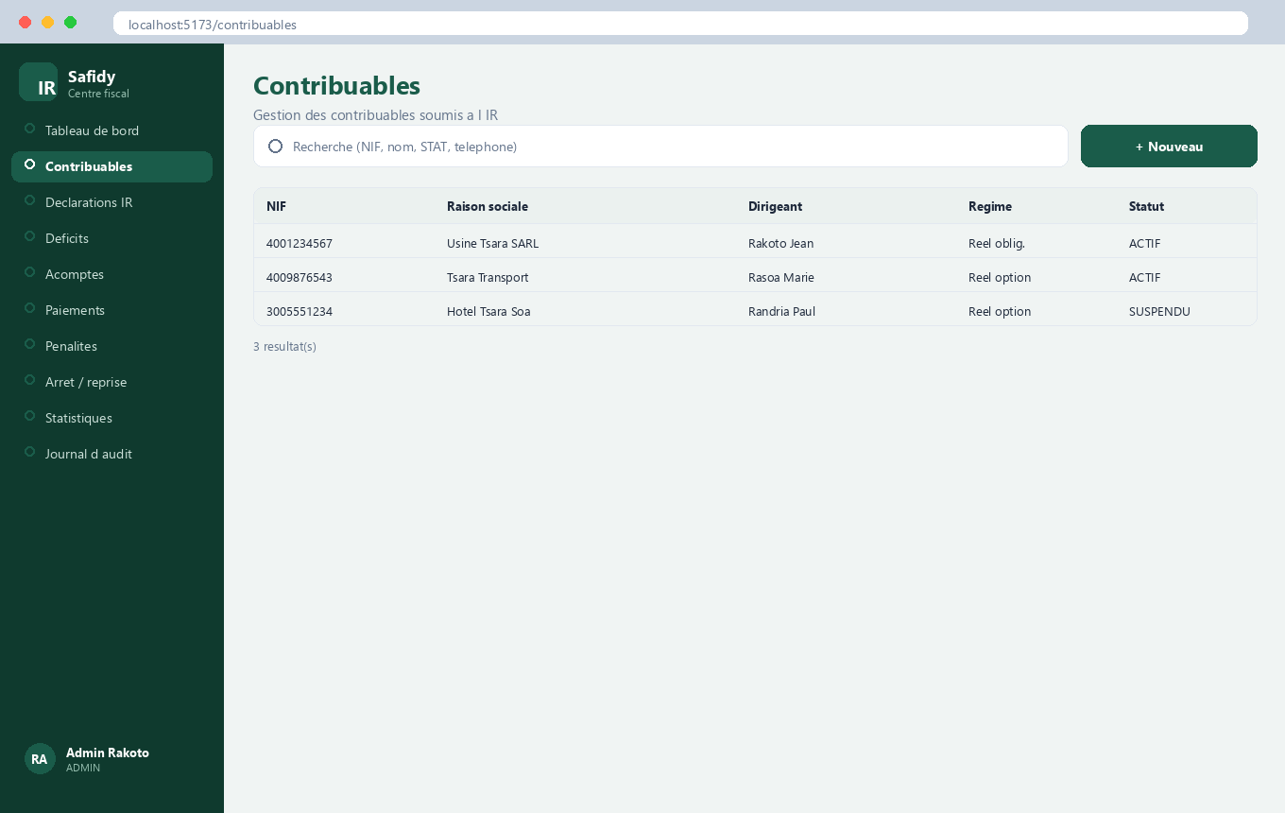
Contribuables
Route : /contribuables • Acces : Tous les agents
▪ Recherche instantanee : NIF, nom, STAT, telephone + filtre par statut.
▪ « Nouveau contribuable » et « Modifier » (formulaire complet).
▪ Changer le statut : ACTIF, SUSPENDU, CESSE, RADIE.
▪ Lien « Fiche » vers le dossier fiscal complet du contribuable.
▪ Compteur de resultats en bas de tableau.
Safidy — Manuel d'utilisation
8

Slide 9
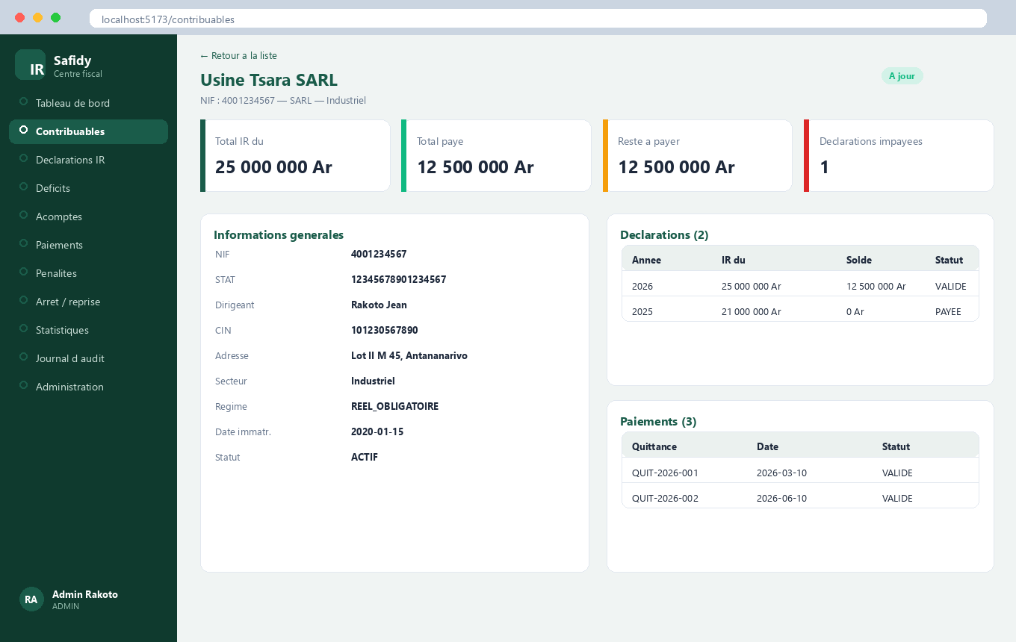
Fiche contribuable
Route : /contribuables/:id • Acces : Tous les agents
▪ Identite + situation fiscale : A jour / A payer / En retard.
▪ Cartes : total IR du, total paye, reste a payer, declarations impayees.
▪ Informations generales (NIF, STAT, dirigeant, secteur, regime...).
▪ Liste des declarations et des paiements (quittances) du contribuable.
Safidy — Manuel d'utilisation
9

Slide 10
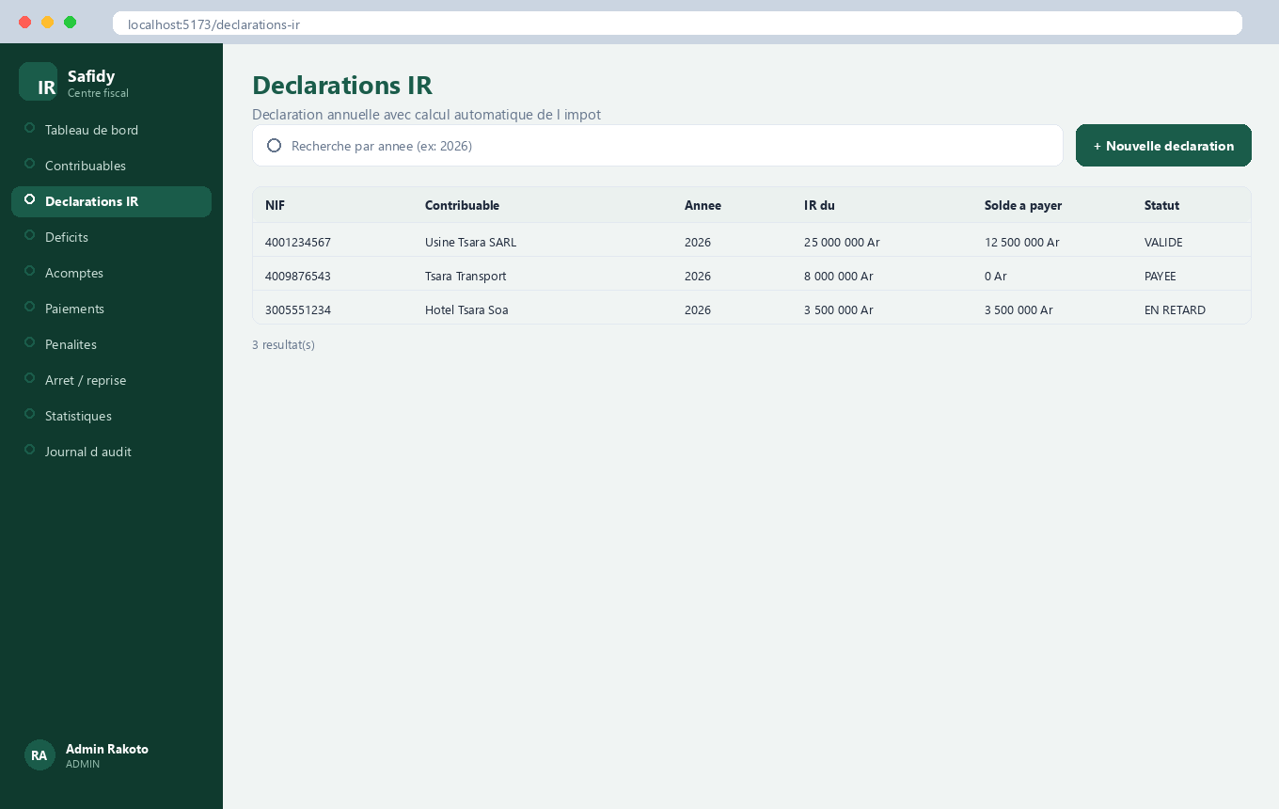
Declarations IR
Route : /declarations • Acces : Tous les agents
▪ Liste filtrable par annee.
▪ « Nouvelle declaration » : choisir contribuable + annee.
▪ Controles : annee >= annee d'immatriculation et <= annee courante.
▪ Ouverture d'une declaration pour saisir les elements et calculer l'impot.
▪ Colonnes : NIF, contribuable, annee, IR du, solde a payer, statut.
Safidy — Manuel d'utilisation
10

Slide 11
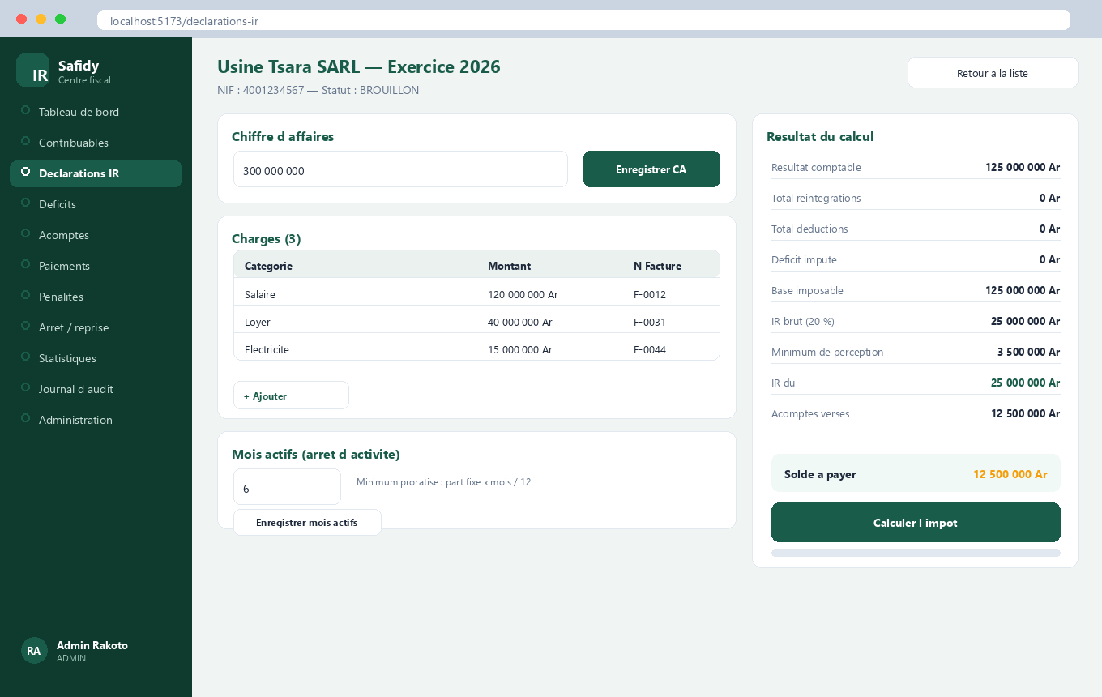
Declaration – saisie et calcul
Route : /declarations (detail) • Acces : Tous les agents
▪ CA HT + charges par categorie (SALAIRE, LOYER... ou AUTRE -> categorie libre).
▪ Mois actifs (arret d'activite) : le minimum est proratise.
▪ Reintegrations, deductions et acomptes verses.
▪ « Calculer l'impot » affiche resultat, base, IR brut, minimum, IR du, solde.
▪ « Valider » fige la declaration et genere les acomptes de l'annee suivante.
▪ Une declaration non BROUILLON n'est plus modifiable.
Safidy — Manuel d'utilisation
11

Slide 12
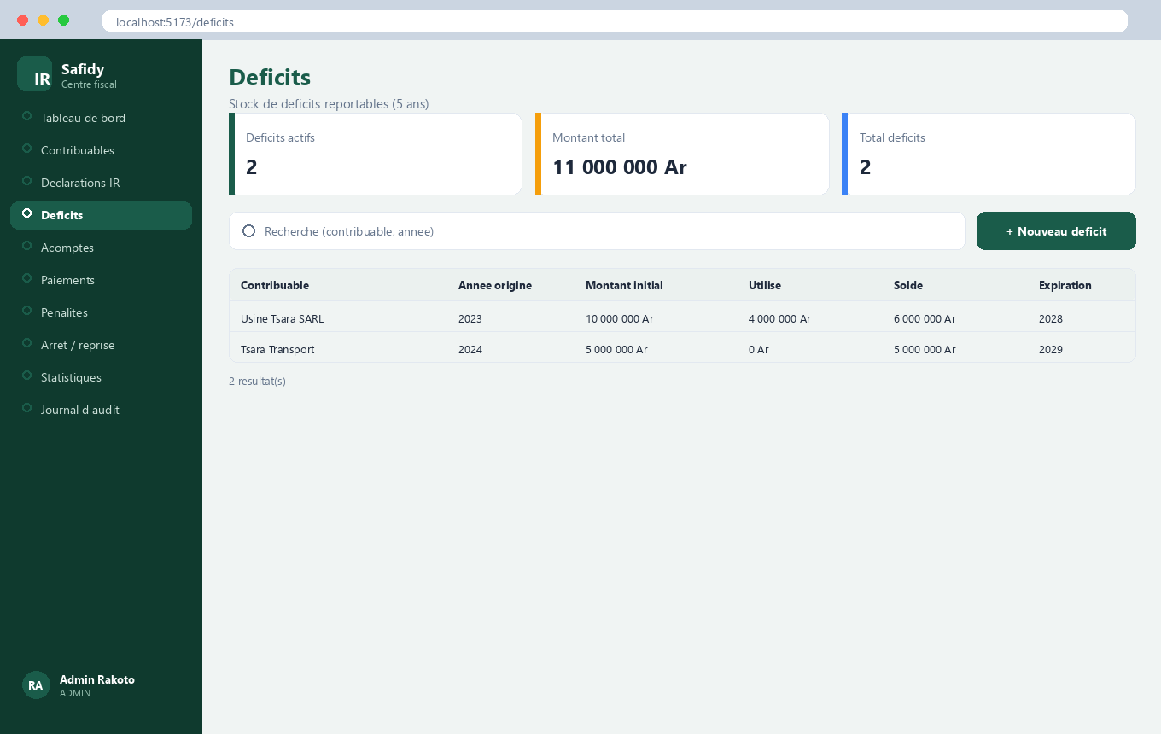
Deficits
Route : /deficits • Acces : Tous les agents
▪ Stock de deficits reportables (report sur 5 ans).
▪ Cartes : deficits actifs, montant total, nombre de deficits.
▪ « Nouveau deficit » : contribuable, annee d'origine, montant.
▪ Colonnes : montant initial, utilise, solde, expiration, statut.
Safidy — Manuel d'utilisation
12

Slide 13
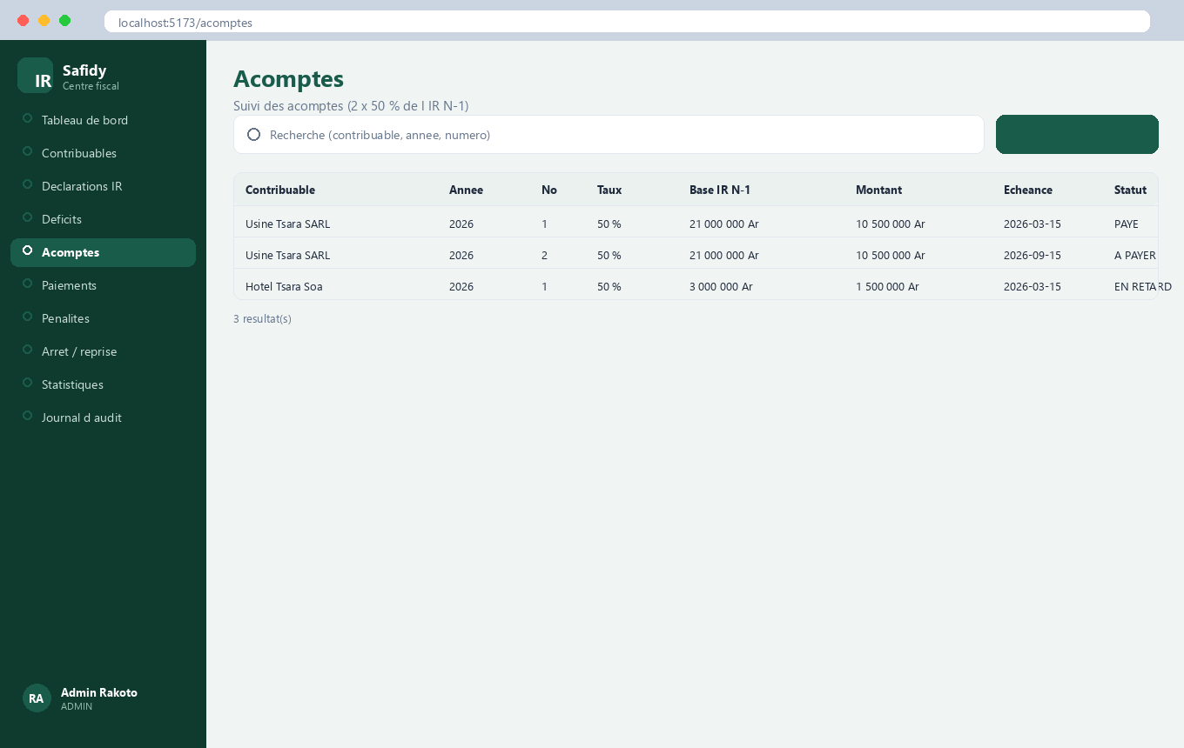
Acomptes
Route : /acomptes • Acces : Tous les agents
▪ Suivi des acomptes : 2 versements de 50 % de l'IR de l'annee N-1.
▪ Colonnes : annee, numero, taux, base IR N-1, montant, echeance, statut.
▪ Recherche par contribuable, annee ou numero.
▪ Les acomptes sont generes automatiquement a la validation d'une declaration.
Safidy — Manuel d'utilisation
13

Slide 14
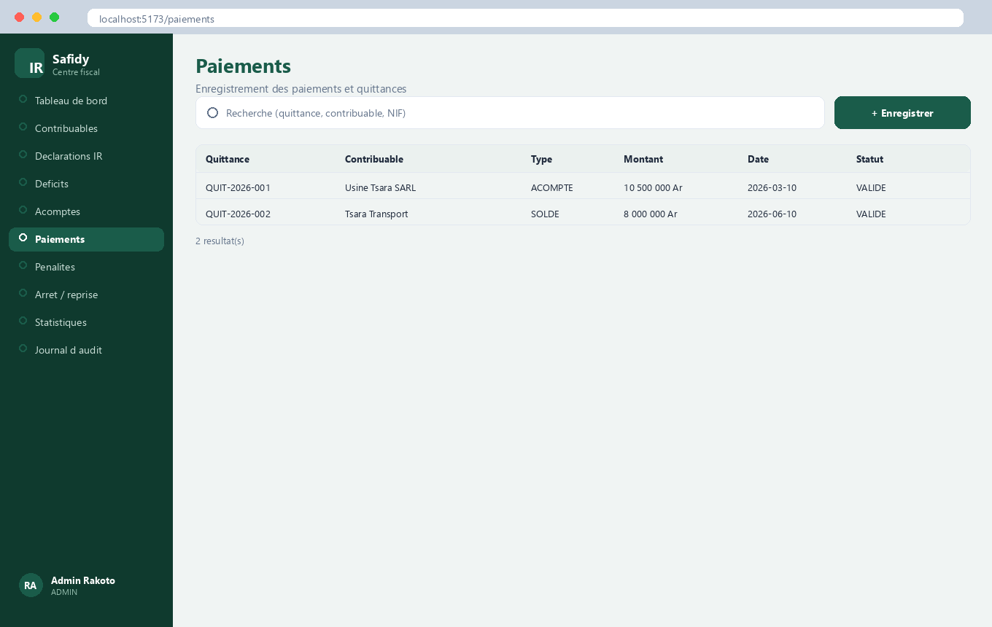
Paiements
Route : /paiements • Acces : Tous les agents
▪ Enregistrer un paiement (acompte / solde / penalite) et creer une quittance.
▪ Export Excel de la liste des paiements.
▪ Annuler un paiement (avec confirmation).
▪ Statut VALIDE / ANNULE ; mode de paiement (especes, virement...).
Safidy — Manuel d'utilisation
14

Slide 15
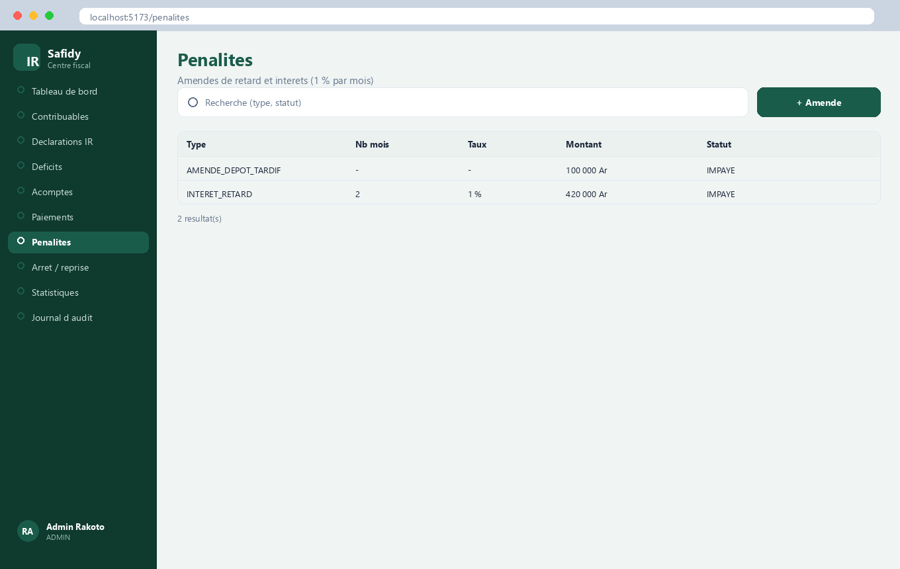
Penalites
Route : /penalites • Acces : Tous les agents
▪ Amende de depot tardif (montant forfaitaire).
▪ Interet de retard : 1 % par mois sur le montant en retard.
▪ Annuler une penalite.
▪ Colonnes : type, nombre de mois, taux, montant, statut.
Safidy — Manuel d'utilisation
15

Slide 16
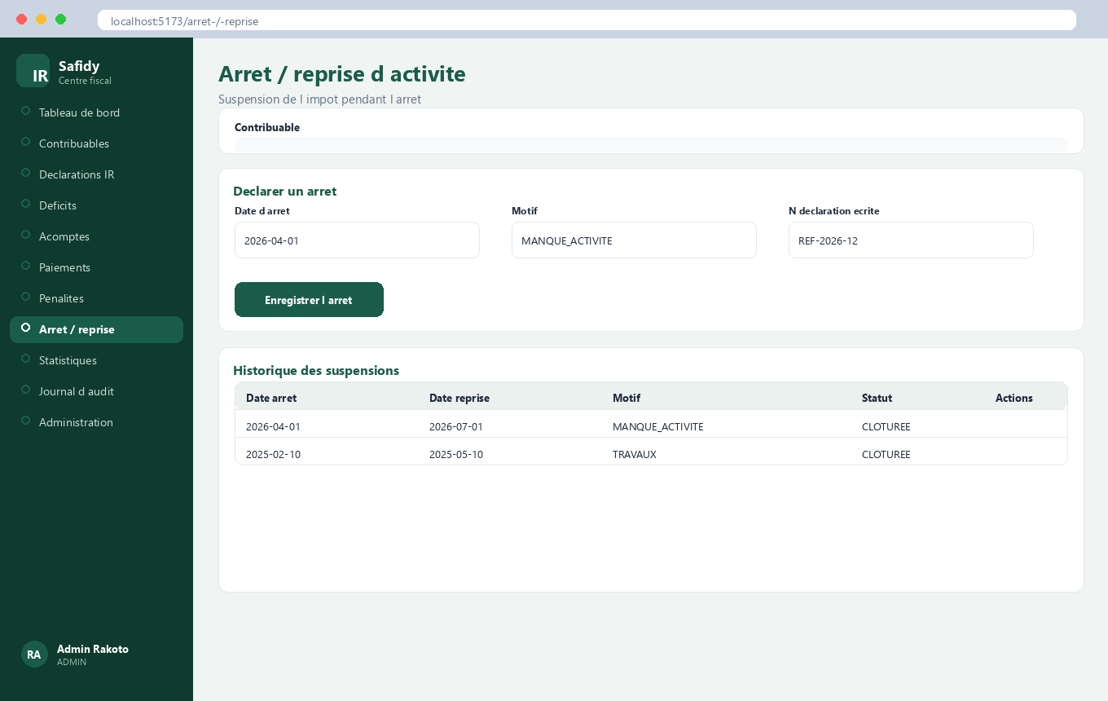
Arret / reprise d'activite
Route : /suspensions • Acces : Tous les agents
▪ Choisir un contribuable, puis declarer un arret (date + motif).
▪ Motifs : manque d'activite, travaux, saison, difficulte financiere, autre.
▪ Declarer la reprise (date) pour cloturer la suspension.
▪ Historique des suspensions ; annuler une suspension en cours.
▪ A la reprise, les acomptes sont recalcules.
Safidy — Manuel d'utilisation
16

Slide 17
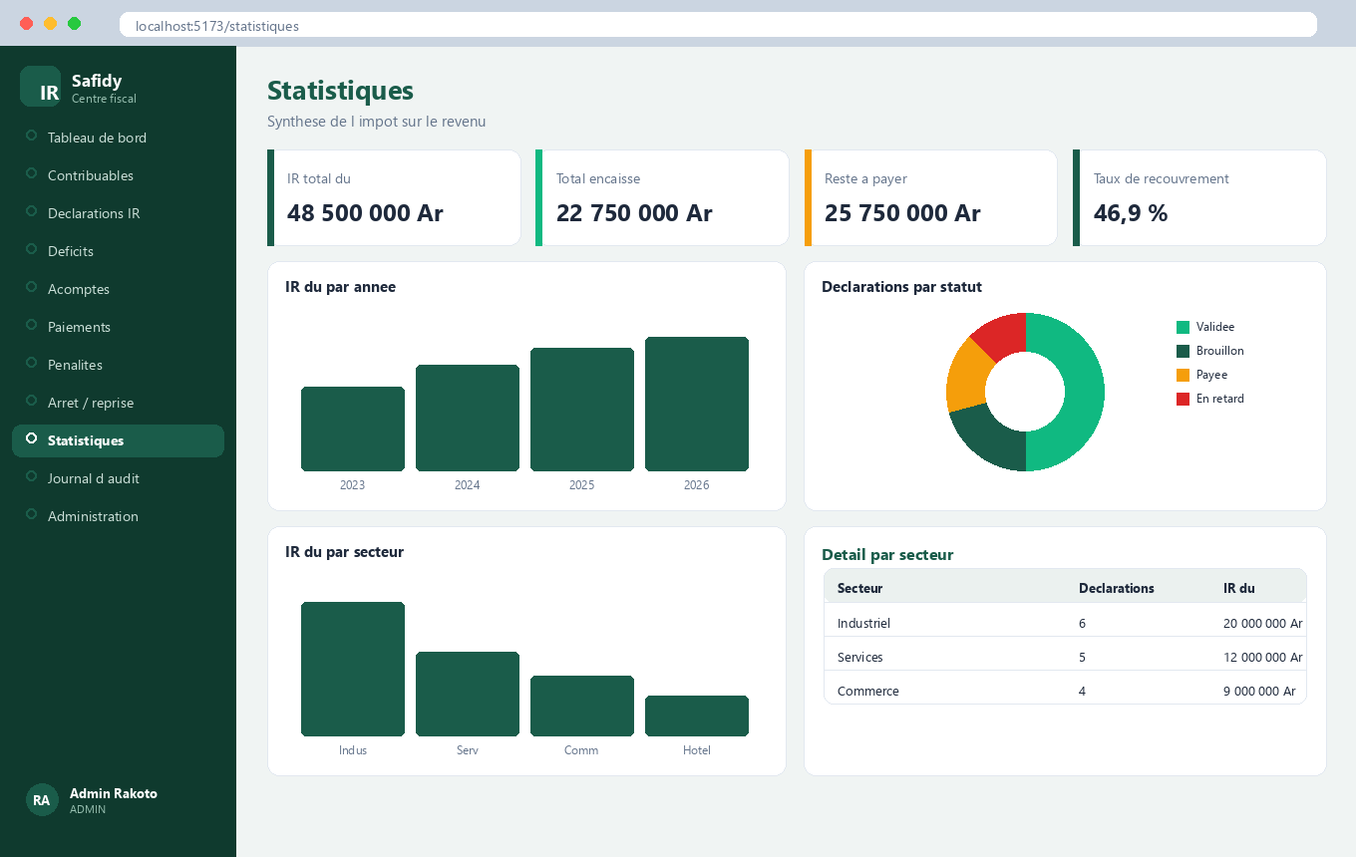
Statistiques
Route : /statistiques • Acces : Tous les agents
▪ Cartes de synthese : IR total du, encaisse, reste a payer, taux de recouvrement.
▪ Graphiques : IR du par annee, declarations par statut, IR du par secteur.
▪ Tableau de detail par secteur (nombre de declarations, IR du).
▪ Vue consolidee pour le pilotage et le reporting.
Safidy — Manuel d'utilisation
17

Slide 18
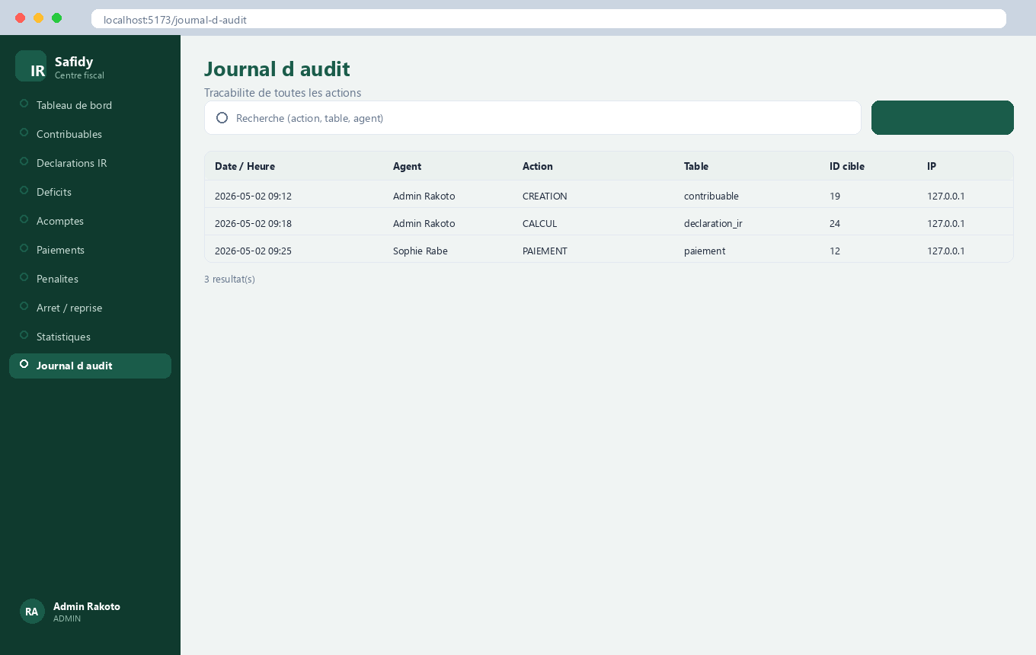
Journal d'audit
Route : /audit • Acces : Tous les agents
▪ Trace toutes les actions effectuees dans l'application.
▪ Colonnes : date/heure, agent, action, table, id cible, adresse IP.
▪ Recherche par action, table ou agent.
▪ Utile pour la tracabilite et le controle.
Safidy — Manuel d'utilisation
18

Slide 19
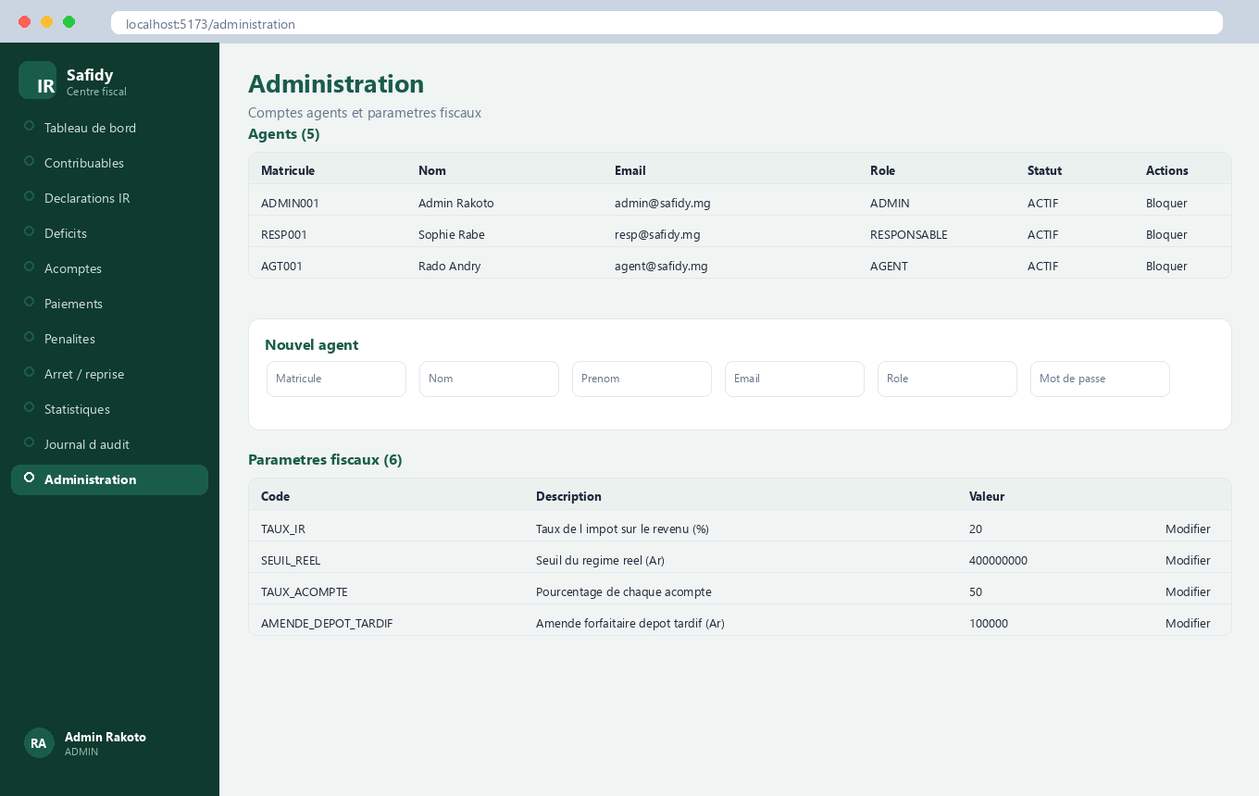
Administration
Route : /admin • Acces : ADMIN uniquement
▪ Liste des agents : matricule, nom, e-mail, role, statut.
▪ Creer un agent (matricule, nom, prenom, e-mail, role, mot de passe).
▪ Bloquer / activer un agent ; reinitialiser son mot de passe.
▪ Parametres fiscaux : consulter et modifier la valeur (TAUX_IR, SEUIL_REEL...).
▪ Acces refuse et entree masquee pour les roles non ADMIN.
Safidy — Manuel d'utilisation
19

Slide 20
Modifications apportees
Ce qui a change (vue d'ensemble)
Domaine | Avant | Apres
Mois actifs (SU6) | Minimum sur annee pleine | Minimum proratise selon les mois actifs
Deconnexion inactivite | 20 s / 5 s (bug) | 15 min + avertissement 1 min
Statut acompte / penalite | Aucun endpoint | PATCH .../statut ajoute
Paiement (CT8) | Possible meme si inactif | Bloque sauf pour solder une dette
Reprise d'activite (SU7) | Acomptes non recalcules | Recalcul + reactivation
Declaration en retard | Statut fige | Passage auto en EN_RETARD (sans scheduler)
Administration | Inexistante | Page + API agents et parametres
Statistiques | Pas de page dediee | Page Statistiques + menu
Securite | Hash du mot de passe expose | @JsonIgnore + hash de test corrige
Safidy — Manuel d'utilisation
20

Slide 21
Modifications (1/3)
Calcul et regles metier
Mois actifs (SU6)
AVANT
Minimum = part fixe + % du CA (annee pleine).
APRES
Minimum = part fixe × mois actifs / 12 + % du CA ; champ mois actifs saisissable.
Reprise d'activite (SU7)
AVANT
Acomptes non recalcules a la reprise.
APRES
A la reprise : statut reactif et acomptes recalcules.
Paiement d'un contribuable inactif (CT8)
AVANT
Paiement possible meme pour CESSE / RADIE / SUSPENDU.
APRES
Paiement bloque, sauf pour solder une dette existante.
Declaration en retard
AVANT
Le statut restait fige.
APRES
Passage automatique en EN_RETARD a l'affichage (sans scheduler).
Safidy — Manuel d'utilisation
21

Slide 22
Modifications (2/3)
Fonctionnalites et interface
Module Administration
AVANT
Inexistant (aucune page ni API).
APRES
Backend (agents, parametres, centres) + page Administration + menu (ADMIN).
Page Statistiques
AVANT
Aucune page dediee.
APRES
Page Statistiques avec cartes, graphiques et detail par secteur.
Statut acompte et penalite
AVANT
Aucun endpoint pour changer le statut.
APRES
Endpoints PATCH /api/acomptes/{id}/statut et /api/penalites/{id}/statut.
Formulaire de declaration
AVANT
Pas de champ mois actifs.
APRES
Section « Mois actifs » + bouton d'enregistrement dedie.
Safidy — Manuel d'utilisation
22

Slide 23
Modifications (3/3)
Robustesse et securite
Deconnexion par inactivite
AVANT
Duree erronee (20 s / 5 s).
APRES
15 minutes d'inactivite + avertissement 1 minute avant.
Exposition du mot de passe
AVANT
Le hash du mot de passe pouvait sortir dans les reponses.
APRES
Annotation @JsonIgnore (aucun DTO ajoute, code reste simple).
Comptes de test
AVANT
Hash BCrypt errone : connexion impossible apres re-seed.
APRES
Hash corrige et verifie : admin1234 fonctionne pour tous les comptes.
Menu lateral et mobile
AVANT
La classe d'affichage mobile etait ignoree.
APRES
Le composant accepte et applique la classe (ouverture mobile).
Safidy — Manuel d'utilisation
23

Slide 24
Ordre de test recommande
Etapes de verification (1/2)
1
Demarrer le service PostgreSQL, puis initialiser la base (init.ps1 ou psql).
2
Lancer le backend (run-local.ps1) : http://localhost:8080 doit repondre.
3
Lancer le frontend (npm run dev) : http://localhost:5173.
4
Se connecter avec admin@safidy.mg / admin1234.
5
Tableau de bord : verifier cartes, graphiques et alertes.
6
Contribuables : creer un contribuable, ouvrir sa fiche, changer son statut.
7
Declarations : creer une declaration, saisir CA, charges et mois actifs.
8
Cliquer « Calculer l'impot » puis verifier le resultat, et Valider.
Safidy — Manuel d'utilisation
24

Slide 25
Ordre de test recommande
Etapes de verification (2/2)
9
Acomptes : verifier que les acomptes de l'annee suivante sont generes.
10
Paiements : enregistrer un paiement et exporter la liste en Excel.
11
Penalites : generer une amende de depot tardif et un interet de retard.
12
Arret / reprise : declarer un arret puis une reprise, verifier le recalcul.
13
Deficits : creer un deficit reportable.
14
Statistiques : verifier les graphiques et le detail par secteur.
15
Journal d'audit : controler que les actions precedentes sont tracees.
16
Administration (ADMIN) : creer un agent, le bloquer, reinitialiser son mot de passe.
17
Reconnexion en resp@safidy.mg puis agent@safidy.mg : l'Administration doit etre masquee.
18
Optionnel : attendre 15 min d'inactivite pour tester la deconnexion automatique.
Safidy — Manuel d'utilisation
25

Slide 26
Merci
Application Safidy — Gestion et suivi de l'Impot sur le Revenu
Identifiants de test : admin@safidy.mg / admin1234

